Slide 1
« И след мой в мире есть…»
К 150-летию выдающегося учёного, исследователя, путешественника, писателя
Владимира Клавдиевича Арсеньева.

Slide 2
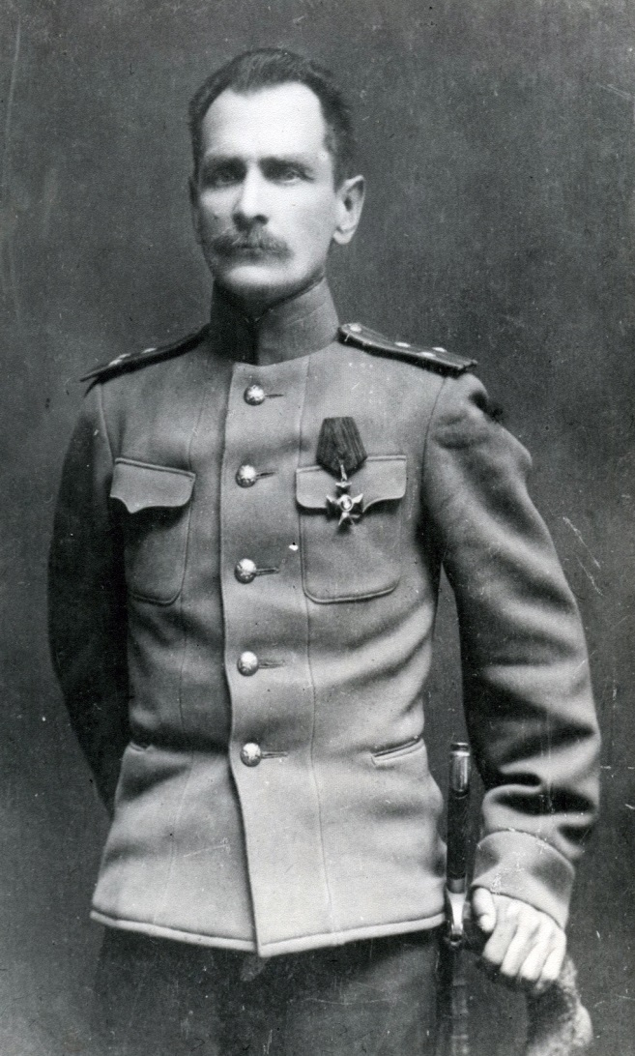
Владимир Клавдиевич Арсеньев родился 10 сентября 1872 года в Петербурге. Его отец Клавдий Арсеньев был выходцем из тверских крепостных, дослужился до заведующего движением Московской окружной железной дороги, был удостоен звания Почётного гражданина Санкт- Петербурга. Мать была крепостной крестьянкой.
По примеру своих вдохновителей – путешественников, офицеров Пржевальского и Невельского – Арсеньев избрал военную карьеру.
В 1891 году он поступил в 145-й Новочеркасский пехотных полк, а два года спустя - в Петербургское пехотное юнкерское училище.
В 1896 году В.К. Арсеньева – уже в чине подпоручика – направили служить в 14-й Олонецкий пехотный полк, расквартированный в польском городке Ломка. В 1900 году он подал прошение о переводе на почти не изученный в то время Дальний Восток, и его перевели в 1-й Владивостокский крепостной пехотный полк.
С 1900 года В.К. Арсеньев состоял членом Общества любителей охоты, с 1903 года – действительным членом Общества изучения Амурского края.
Владимир Клавдиевич за 26 лет военной службы прошёл путь от вольноопределяющегося и подпрапорщика до подполковника. Состоял на службе офицером для особых поручений при Приамурском генерал-губернаторе Н.А. Гондатти, в 1911 – 1915 годах разработал и лично возглавил ряд секретных экспедиций по борьбе с хунхузами (китайскими бандитами), нелегальными иммигрантами и местными браконьерами. Все эти годы офицер – путешественник ходил в короткие экспедиции по Дальнему Востоку.

Slide 3
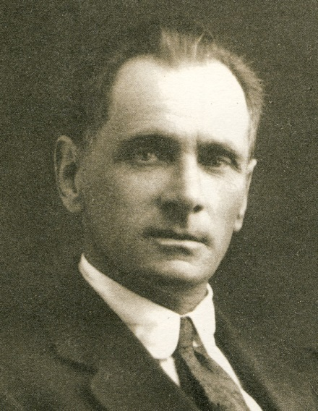
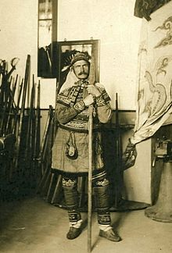
Обследовал весь юг Приморья. Уже тогда Арсеньев не только наносил на карту то, что полагалось по заданию военного начальства, но и описывал флору и фауну, археологические находки и этнографические особенности местности.
Во время Русско-японской войны 1904 – 1905 годов он участвовал в разведовательных операциях, был награждён тремя орденами. После поражения в войне было решено осваивать территорию Дальнего Востока. В первую большую экспедицию отправили капитана Владимира Арсеньева. Во время экспедиции команда Арсеньева изучала горную область Сихотэ – Алиня от залива Святой Ольги до бухты Терней и систему истоков реки Уссури. Путешественники наносили сведения на карту, делали фотографии и составляли подробные описания.
Летом 1906 года группа встретила в тайге нанайского охотника Дерсу Узола, он стал проводником и другом Арсеньева, а позже – героем его книг. В следующей экспедиции 1907 года Владимир Арсеньев продолжил изучать восточные склоны Сихотэ – Алиня и бассейны рек Иман ( сегодня – Большая Уссурка) и Бикин. За семь месяцев группа прошла более 1000 вёрст, пережила две голодовки и зимнюю стужу без тёплой одежды, которую унесло лодкой. Но самой тяжёлой стала третья экспедиция 1908 – 1910 годов: за 19 месяцев путешественники обследовали север Уссурийского края в нижнем течении Амура. В то время существовала путаница в географических наименованиях Дальнего Востока . Одновременно использовались китайские, удэгейские и русские названия. Арсеньев привёл их в единую систему. Кроме того, учёный выделил две климатические зоны – восточную морскую и западную, более континентальную, а также установил

Slide 4
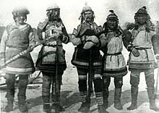
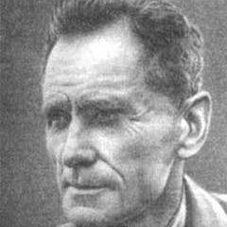
границу, где южная маньчжурская флора переходит в северную охотскую. Арсеньев описал быт и верования коренных народов Приамурья: удэгейцев, тазов, орочей, нанайцев. Он создал новое, краеведческое направление в отечественной научно-художественной литературе.
В 1910 – 1919 годах Владимир Клавдиевич Арсеньев параллельно с военной службой работал директором Хабаровского краевого музея. Учёный встретился со знаменитым норвежским полярным исследователем Фритьофом Нансеном, когда тот посетил Хабаровск в 1913 году. После переезда во Владивосток в начале 20-х годов
Арсеньев заведовал этнографическим отделом Приморского краеведческого музея, который сегодня носит его имя. Одновременно Владимир Клавдиевич преподавал в Дальневосточном университете и во Владивостокском педагогическом институте, а также народных университетах Хабаровска и Владивостока, где он преподавал и читал выездные лекции. Арсеньев состоял членом Русского географического общества и Британского
Королевского географического общества. В 1920 – х годах учёный по –
бывал в экспедициях на Камчатке, Командорских островах, прошёл
по маршруту Советская Гавань – Хабаровск , консультировал кинема –
тографистов и писал книги. Владимира Клавдиевича интересовали
самые разные темы: от борьбы с браконьерством до организации
переписки населения.
4 октября 1930 года Арсеньев умер от «крупозного воспаления лёгких».
Жизнь родных трагична – вдова , за подозрения в шпионаже, расстре –
ляна в 1938 году, брат был арестован в 1937 году и пропал, а дочь
с 1941 по 1951 годы пребывала в лагерях.

Slide 5
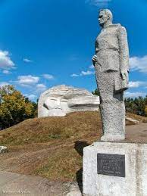
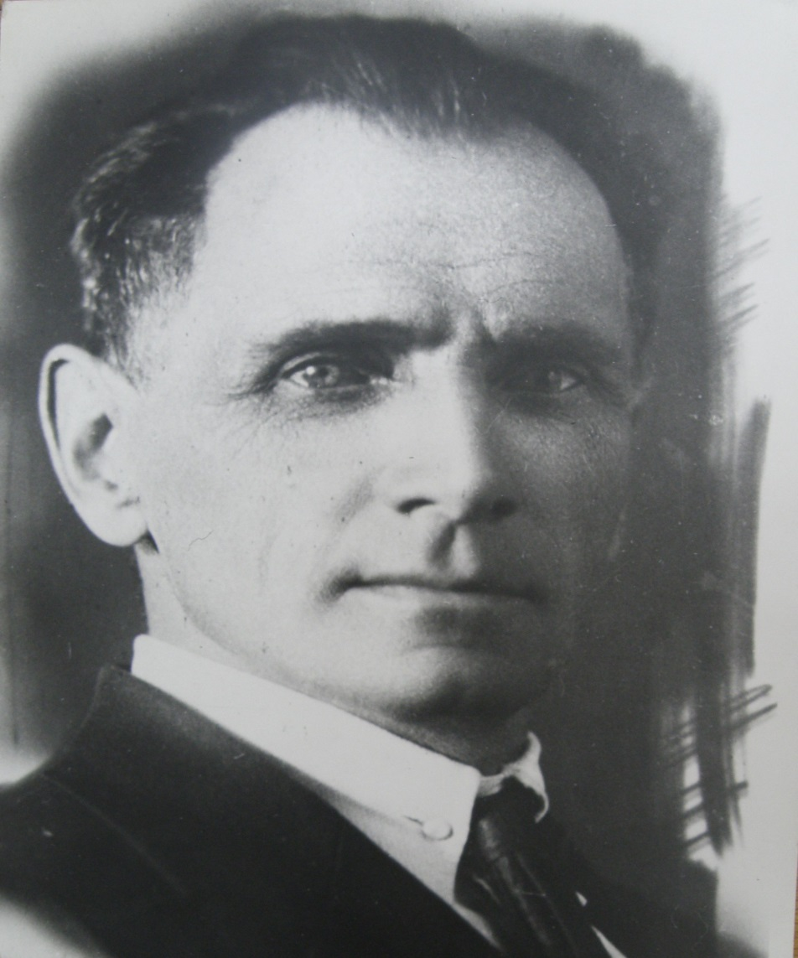
Именем Арсеньева названы улицы во многих городах России, город в Приморском крае, а также Музей истории Дальнего Востока в городе Владивостоке.
Памятник Владимиру Клавдиевичу Арсеньеву и Дерсу Узала был воздвигнут в городе Арсеньеве вблизи сопки Увальной в 1972 году – к 100-летию
путешественника и учёного .
«Уважаемый Владимир Клавдиевич! Книгу Вашу читал с великим наслаждением. Не говоря о её научной ценности, конечно несомненной и крупной, я увлечён и очарован её изобразительной силой. Вам удалось объединить в себе Брема и Фенимора Купера – это, поверьте, неплохая похвала… Искренне поздравляю Вас.»
( Письмо А. М. Горького к В. К. Арсеньеву)

Slide 6
« Арсеньев … деятельный исследователь, … проведя всё своё время в наблюдениях жизни уссурийской тайги, познал и полюбил её, выработал из себя умелого таёжника – исследователя, редкостного съёмщика и неутомимого ходока.»
( « Приамурские ведомости», Хабаровск, 26 ноября 1906 г.)
Шифр 91(09) А 853
Владимир Клавдиевич Арсеньев . Биография в фотографиях, в воспоминаниях друзей, свидетельствах эпохи / Приморский государственный объединённый музей им. В .К. Арсеньева ; [авт.- сост.
Ю. Луганский ; гл. ред. А. Алексюк]. – Владивосток : Уссури, 1997. – 335 с.
Фотоальбом посвящён талантливому исследователю Дальнего Востока, путешественнику и писателю В.К. Арсеньеву (1872-1930). На основе документов, фотографий, свидетельств, редчайших документов и иллюстраций отражается жизненный путь Арсеньева, его вклад в науку и литературу.
Место хранения: ул. Алеутская, 65-б, Абонемент учебной и научной литературы, ауд. 109.

Slide 7
«… Арсеньев… истинный путешественник, обладающий теми же данными, которые создали некогда Пржевальского…»
«Приамурье», Хабаровск, 10 апреля 1910 г.
Шифр 908 (571.6) (09) ДВ Е 306
Егорычев, И. Н.
«Согласно личного приказания Вашего Высокопревосходительства…». Секретные экспедиции В. К. Арсеньева. 1911 – 1913 гг. / Иван Егорычев ; [под науч. ред. П. Ф. Бровко] ; Русское географическое общество, Приморское краевое отделение – Общество изучения Амурского края; Российский государственный архив Дальнего Востока. – Владивосток : Изд. Дальневосточного федерального университета, 2014. – 290 с., [24] л. фотоил.
Книга посвящена «секретным экспедициям» известного исследователя Дальнего Востока, путешественника
В. К. Арсеньева, совершённым им по поручению Приамурского генерал – губернатора Н. И. Гондатти за 1911 – 1913 годы.
Место хранения: ул. Алеутская. 65-б, Универсальный читальный зал, ауд. 109; о. Русский, кампус ДВФУ, Читальный зал гуманитарных наук.

Slide 8
«Путеводной нитью нам служила маленькая тропинка, проложенная китайскими охотниками и искателями.»
«По Уссурийскому краю» Арсеньев В.К.
Шифр 914.7 (571. 63) : 910.4 А 853
В. К. Арсеньев – шаг в XXI век / Общество изучения Амурского края ; [сост. П. Ф. Бровко [и др.] ; под ред. П. Ф. Бровко]. – Владивосток : Изд-во Дальневосточного университета, 2007. – 143 с., [16] л. фотоил.
Книга посвящена 100-летию экспедиции
В.К. Арсеньева в горную страну Сихотэ-Алинь и приуроченному к этому событию автопробегу по дорогам Приморья, который был организован в 2006 году Приморским краевым отделением Всероссийской общественной организации «Русское географическое общество» - Общество изучения Амурского края (ОИАК)
Место хранения: ул. Алеутская, 65-б, Абонемент учебной и научной литературы, ауд. 109; о. Русский, кампус ДВФУ, Читальный зал гуманитарных наук.

Slide 9
«Чувствуешь себя свободным; за работу принимаешься с удовольствием и сам себе удивляешься, откуда берётся энергия.»
«По Уссурийскому краю» Арсеньев В.К.
Шифр 63.521 А 798
Аргудяева, Ю. В.
В. К. Арсеньев – путешественник и этнограф. Русские Приамурья и Приморья в исследованиях В. К. Арсеньева : материалы, комментарии /
Ю. В. Аргудяева ; Российская академия наук, дальневосточное отделение, Ин-т истории, археологии и этнографии народов Дальнего Востока, Общество изучения Амурского края. – Владивосток : [Изд-во Дальневосточного отделения РАН], 2007. – 271 с.
Монография посвящена исследованиям русского населения В.К. Арсеньевым во время его путешествий по Приамурью и Приморью в начале ХХ века. Основным источником монографии послужили сведения из дневников Владимира Клавдиевича.
Место хранения: ул. Алеутская, 65-б, Универсальный читальный зал, ауд. 309; о. Русский, кампус ДВФУ, Читальный зал гуманитарной литературы.

Slide 10
Шифр 63.3(255) А 853
Арсеньев, В. К.
Китайцы в уссурийском крае / В. К. Арсеньев. В страну будущего / Ф. Нансен : историко –этнографические очерки / [отв. за вып. В. С. Белов ]. – Москва : Крафт +, 2004. – 350 с.
Книга посвящена проблеме «жёлтой» экспансии на Дальнем Востоке, с которой столкнулось русское правительство в ходе его освоения и особенно обострившейся в 1904-1907 годах в связи с Русско-японской войной.
Шифр 63.4 ДВ А 853
Арсеньев В .К.
Труды по археологии притихоокеанской России / В. К. Арсеньев ; сост., ред., вступ. ст. Д. А. Бродянского. – Владивосток : Изд-во Дальневосточного университета, 2010. – 177 с.
В книге собраны публиковавшиеся ранее и рукописные работы В.К. Арсеньева по археологии.
Место хранения: ул. Алеутская, 65-б: Абонемент учебной и научной литературы, ауд. 109, Универсальный читальный зал, ауд. 309; о. Русский, кампус ДВФУ, Читальный зал гуманитарной литературы.

Slide 11
Электронные ресурсы
Плотникова, Н. И.
Мир аборигенов в цикле очерков В. К. Арсеньева «Сквозь тайгу» / Н. И. Плотникова //
Литература и культура Дальнего Востока, Сибири и Восточного зарубежья. Проблемы межкультурной коммуникации : материалы участников V юбилейной Всероссийской научно-практической конференции с международным участием, 11 февраля 2015 года, Уссурийск. – Владивосток : Изд-во Дальневосточного федерального университета, 2015. – С. 90-94.
Иванков, В. Н.
В. К. Арсеньев – исследователь живой природы Дальнего Востока. Письмо к академику Л. С. Бергу [Электронный ресурс] / В. Н. Иванков, С. Е. Кульбачный //
Записки Общества изучения Амурского края. – Владивосток, 2013 . – Т. XLI. – С. 116 – 119.

Slide 12
« Красота жизни заключается в резких контрастах»
«Дерсу Узала» В. К. Арсеньев
Шифр 910.4(571.6) кр А 853
Арсеньев, В. К.
Собрание сочинений. В 7 т. Т. 1 ; ч. 1 . По Уссурийскому краю (Дерсу Узала). Путешествие в горную область « Сихотэ - Алинь» / В. К. Арсеньев. – Владивосток : Краски, 2007. – 200 с.
Книга воссоздана по изданию 1921 года в первоначальном виде.
Место хранения: ул. Алеутская, 65-б: Абонемент учебной и научной литературы, ауд. 109, Универсальный читальный зал, 309;
о. Русский, кампус ДВФУ, Читальный зал гуманитарной литературы.
Шифр Р2 А 85
Арсеньев, В. К.
Дерсу Узала / В. К. Арсеньев. – Владивосток : Дальневосточное книжное из-во, 1983. – 264 с.
Место хранения: ул. Алеутская. 65-б, Абонемент учебной и научной литературы, ауд. 109.

Slide 13
Шифр 91(С…) кр А 853
Дерсу Узала : Сквозь тайгу / В. К. Арсеньев ; под ред.
Э. М. Мурзаева. – Москва : Мысль, 1972. – 385 с.
В том включены два произведения: «Дерсу Узала» и «Сквозь тайгу». Книга иллюстрирована документальными фотографиями.
Место хранения: ул. Алеутская, 65-б, Абонемент художественной литературы, ауд. 109.
Шифр 914.7 кр А 853
Арсеньев, В. К.
По Уссурийскому краю / В. К. Арсеньев. – Владивосток : Дальневосточное книжное из-во, 1986. – 239 с.
Место хранения: ул. Алеутская, 65-б: Абонемент учебной и научной литературы, ауд. 109, Универсальный читальный зал; о. Русский, кампус ДВФУ, Читальный зал гуманитарной литературы.

Slide 14
Шифр 83.3 (255) ДВ Я 768
Яроцкая, Ю. А.
Научно – художественное творчество В. К. Арсеньева в контексте развития русской «географической прозы» : монография / Ю. А. Яроцкая ; [ отв. ред. Л. М. Свиридова]. – Владивосток : Изд-во Дальневосточного федерального университета, 2013 . – 166 с.
В монографии исследуются 4 эпических текста В. К. Арсеньева: «По Уссурийскому краю», «Дерсу Узала», «В горах Сихотэ-Алиня»,
«Сквозь тайгу».
Место хранения: ул. Алеутская. 65-б, Универсальный читальный зал, ауд. 309.
Шифр 83.3 (255) я 73 ДВ П 396
Плотникова, Н. И.
Трилогия В. К. Арсеньева об Уссурийском крае: жанровое своеобразие: учебное пособие для вузов региона / Н. И. Плотникова ;
[ под ред. С. Ф. Крившенко] ; Уссурийский государственный педагогический институт. – Уссурийск : Изд-во Уссурийского педагогического института, 2006. – 200 с., [4] л. фотоил.
В пособии использованы фотографии из архива ОИАК
( г. Владивосток)
Место хранения: ул. Алеутская, 65-б: Абонемент учебной и научной литературы, ауд. 109, Универсальный читальный зал, ауд. 309; о. Русский, кампус ДВФУ, Читальный зал гуманитарной литературы.

Slide 15
Шифр 81.65 я 2 кр А 853
Арсеньев, В К.
Русско – орочский словарь: Материалы по языку и традиционной культуре орочей и удэгейцев / В. К. Арсеньев ; [сост. : А. Х. Гирфанова, Н. Л. Сухачев] ; Общество изучения Амурского края. [Санкт – Петербург] : Изд-во филологического факультета СПб ун-та, 2008. – 496 с., [1] л. порт.
В книге представлены материалы по орочскому и удэгейскому языкам, собранные известным исследователем Уссурийского края, этнографом и писателем В. К. Арсеньевым и дополненные составителями по рукописям автора. В оформлении книги использованы документы из архива Владимира Клавдиевича и обложка первого издания его очерка об удэгейцах. Издание ориентировано на этнографов и языковедов.
Место хранения: ул. Алеутская, 65-б: Абонемент учебной и научной литературы, ауд. 109, Информационно-библиографический отдел, ауд. 412; о. Русский, кампус ДВФУ, Читальный зал гуманитарной литературы.

Slide 16
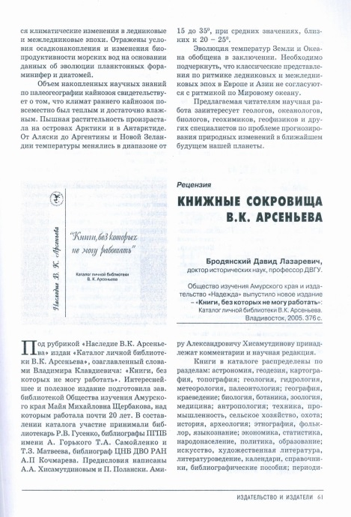
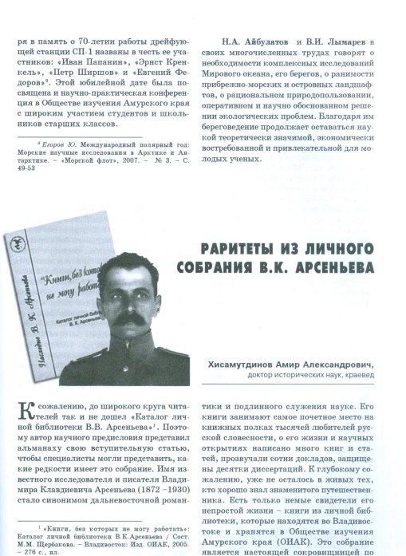
Бродянский, Д.Л.
Книжные сокровища В.К. Арсеньева / Д. Л.
Бродянский //
Власть книги : Библиотека. Издательство. Вуз : научно с информационный альманах. – Владивосток, 2005. – Вып. 5. – С. 61 – 62.
Хисамутдинов, А. А.
Раритеты из личного собрания В. К. Арсеньева / А. А. Хисамутдинов //
Власть книги : Библиотека. Издательство. Вуз : научно – информационный альманах. – Владивосток, 2007. – Вып. 7. – С. 78 – 88.
Место хранения: ул. Алеутская, 65-б, Отдел научно-исследовательской и методической работы, ауд. 415

Slide 17
Электронные ресурсы
Яроцкая, Ю А.
Этнокультурные образы в книгах В. К. Арсеньева / Ю. А. Яроцкая //
Вестник Азиатско – Тихоокеанской ассоциации преподавателей русского языка и литературы. – 2010. – № 1. – С . 26 –31.
Яроцкая, Ю. А.
Творчество В.К. Арсеньева. Специфика научно-художественной системы : автореферат диссертации кандидата филологических наук : 10. 01. 10 / Ю. А. Яроцкая. – Владивосток, 2005. – 29 с.

Slide 18
Плотникова, Н. И.
Пейзаж в очерках В.К. Арсеньева «Сквозь тайгу» / Н. И. Плотникова //
Литература и культура Дальнего Востока, Сибири и
Восточного зарубежья. Проблемы межкультурной коммуникации : материалы участников VI Всероссийской научно – практической конференции с международным участием, 4 февраля 2016 года, Уссурийск. – Владивосток : Изд-во Дальневосточного федерального университета,
2016. – С. 54 – 58.
Плотникова, Н. И.
В. К. Арсеньев : творческая индивидуальность писателя. Жанровое своеобразие прозы : автореферат диссертации кандидата филологических наук : 10. 01. 01 /
Н. И. Плотникова. – Владивосток, 2003. – 22 с.
Щербакова, А. Н.
Своеобразие образа автора в произведении В. К. Арсеньева «По Уссурийскому краю» / А. Н. Щербакова //
Литература и культура Дальнего Востока, Сибири и Восточного зарубежья. Проблемы межкультурной коммуникации : материалы участников V Юбилейной Всероссийской конференции с международным участием , 11 февраля 2015 года, Уссурийск. – Владивосток : Изд-во Дальневосточного федерального университета, 2015. – С. 128 – 130.

Slide 19
Наследие В. К. Арсеньева
Шифр 63.3 (255) + 79. 1 А 853
Арсеньевские чтения: материалы региональной научно-практической конференции, посвящённой 130 –летию со дня рождения В.К. Арсеньева, 28-29 августа 2002г., Владивосток / Приморский государственный музей им. В. К. Арсеньева, Дальневосточный Арсеньевский благотворительный фонд ; редакционная коллегия : Г. А. Алексеев, С. П. Москвитина, А. Т. Хромцова ; Владивосток : Изд-во Дальневосточного университета , 2002. – 215 с.
Место хранения: ул. Алеутская, 65-б, Универсальный читальный зал, ауд. 309.
Шифр 910 кр А 853
Владимир Клавдиевич Арсеньев и его наследие : материалы международной научно – практической конференции, посвящённой 125 – летию со дня рождения В. К. Арсеньева / Администрация Приморского края, Приморский объдинённый музей имени В.К. Арсеньева ; [ Э.В. Ермакова (отв. ред.) ]. – Владивосток : Изд –во Дальневосточного университета, 1997. – 212 с.
Место хранения: ул. Алеутская, 65-б: Абонемент учебной и научной литературы, ауд. 109, Универсальный читальный зал, ауд. 309; о. Русский, кампус ДВФУ, Читальный зал гуманитарной литературы.

Slide 20
Спасибо за внимание!
Выставка – презентация подготовлена сотрудниками сектора научно-методической работы Научной библиотеки Дальневосточного федерального университета.
Наш адрес: г. Владивосток, ул. Алеутская, 65-б, каб. 415.

